Slide 1
Produzione e caratteristiche di un telescopio a RX

Slide 2
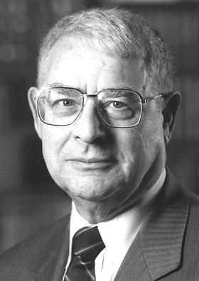
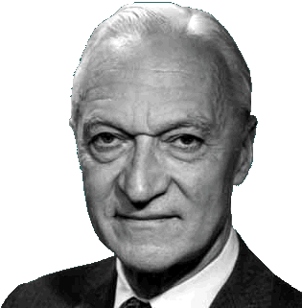
Il progetto
La nascita del telescopio RX è da situarsi nei primi anni sessanta, grazie agli studi di Riccardo Giacconi (sopra) e Bruno Rossi (sotto).

Slide 3
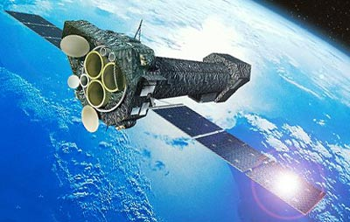
XMM-Newton

Slide 4
Il lancio
Il lancio avviene il 10 Dicembre del 1999.

Slide 5
Le caratteristiche di un telescopio
Le caratteristiche fondamentali di un satellite a raggi x sono:
Banda energetica
Area efficace
Campo di vista
Risoluzione spaziale
Risoluzione temporale
Risoluzione energetica

Slide 6
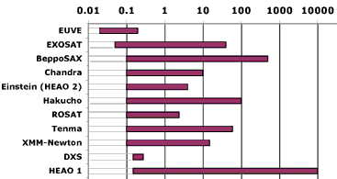
Banda energetica
Con essa si indica i valori che un telescopio è in grado di visualizzare
XMM-Newton si colloca fra 0,1 e 12 keV
Notes:
Lunghezza d’onda tra 0,1 e 10 nm circa

Slide 7
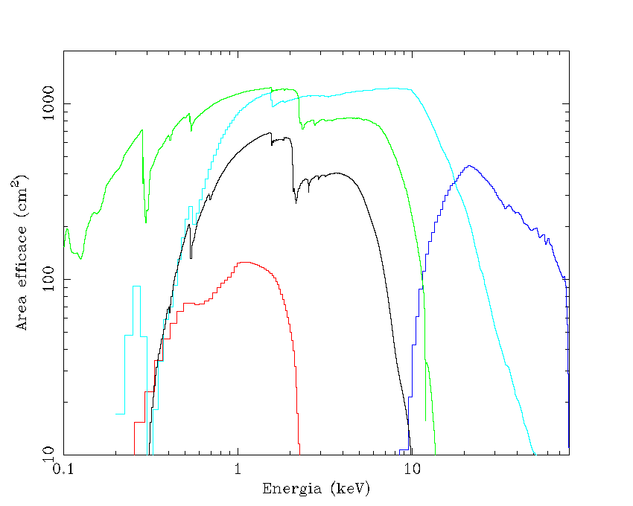
Area efficace
L’area efficace di un telescopio a raggi x dipende essenzialmente da due fattori:
Dalla superficie degli specchi in grado di raccogliere raggi x
Dall’area sensibile del rivelatore
XMM ha un'area efficace di 3 400 cm²

Slide 8
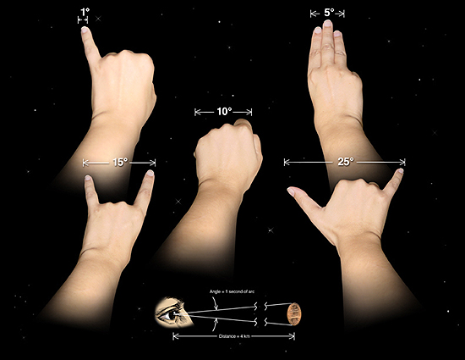
Campo di vista
Ci si riferisce alla parte di cielo che il telescopio è in grado di visualizzare in una osservazioni.
Esso viene misurato in gradi angolari
XMM possiede un campo di vista pari a 30'

Slide 9
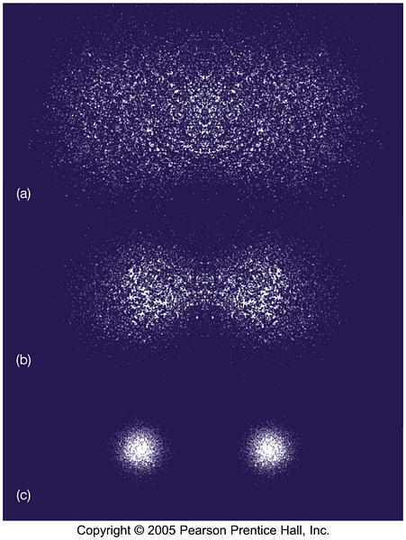
Risoluzione angolare
Si intende la capacità di un rivelatore di definire due sorgenti come distinte.
Essa dipende anche dalla dimensione in pixel del rivelatore, come per le fotografie.
Per quanto riguarda XMM esso ha una risoluzione di 6''

Slide 10
Risoluzione temporale
La capacità dei telescopi di percepire due segnali avvenuti in momenti diversi
L'estrema risoluzione temporale, migliore di un microsecondo, lo rende uno strumento adatto anche all'osservazione delle pulsar

Slide 11
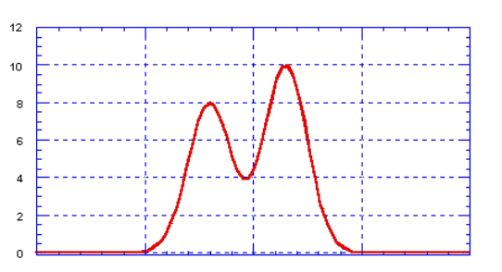
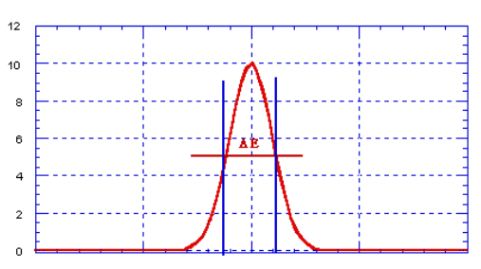
Risoluzione temporale
Risoluzione energetica
E' la capacità di distinguere due impulsi a raggi x di lunghezza d'onda molto vicina
La risoluzione energetica di XMM ha permesso per la prima volta di osservare sorgenti di raggi X anche nelle galassie vicine

Slide 12
L’orbita

Slide 13
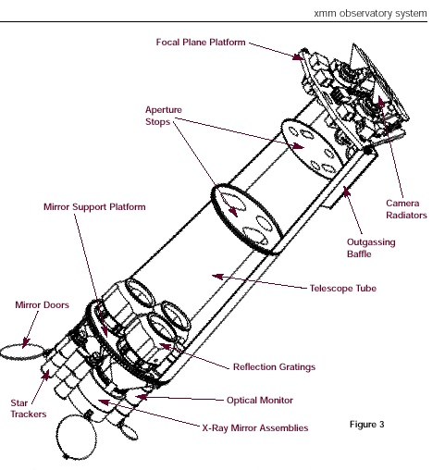
La struttura
Solo il telescopio misura dieci metri di lunghezza per sedici di larghezza.

Slide 14
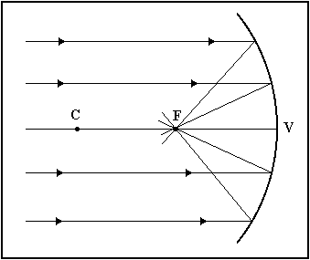
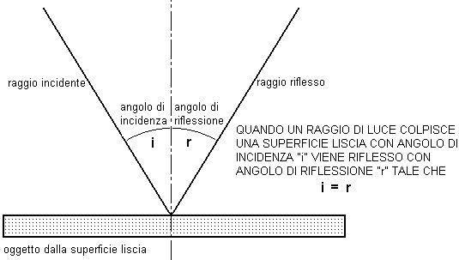
Come focalizzare i raggi X?
I fotoni visibili possono essere concentrati mediante una semplice lente, ma i raggi X no.

Slide 15
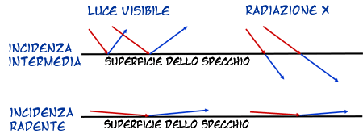
Come focalizzare i raggi X?
I raggi X vengono riflessi solo se colpiscono uno specchio formando un angolo di circa 1° con la superficie.

Slide 16
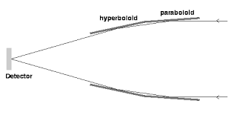
La struttura degli specchi
Gli specchi devono avere una determinata forma affinché riescano a concentrare i raggi X in
un unico fuoco.
A studiare questa determinata forma fu il fisico tedesco Hans Wolter.

Slide 17
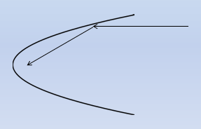
La struttura degli specchi
La prima sezione dello specchio dovrà avere una forma parabolica.
Il fascio proveniente da grandi distanze è formato da raggi paralleli tra loro, per questo i fotoni X raggiungeranno il paraboloide con angolo di incidenza veramente piccolo.

Slide 18
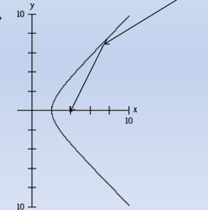
La struttura degli specchi
La seconda sezione dello specchio dovrà avere una forma iperbolica.
La piccola inclinazione fornita dal paraboloide devia la traiettoria dei raggi di poco, una sezione iperbolica contribuisce a ridurre la lunghezza focale e le dimensioni dello strumento.

Slide 19
Specchio per RX

Slide 20
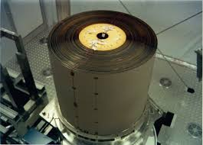
La riflessione per i raggi x
Per ottenere maggiori prestazioni e al fine di avere un’immagine più chiara delle sorgenti, vengono utilizzati più specchi in una struttura
detta «spider».

Slide 21
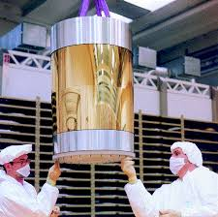
Come ottenere questi specchi?
La lavorazione di questi specchi è estremamente complessa: le irregolarità superficiali devono essere di
dimensioni minori della
lunghezza d'onda
del raggio che riflette.
La lavorazione si divide in
5 fasi principali.

Slide 22
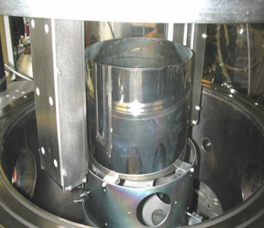
Come ottenere questi specchi? 1 Fase.
La prima fase consiste nella lavorazione di matrici in alluminio che fungeranno da stampo per lo specchio.
Un mandrino può avere come massimo una rugosità di 4 Å.

Slide 23
Come ottenere questi specchi? 2 Fase.
La seconda fase consiste nella deposizione di un sottilissimo strato d’oro sulla matrice.
La deposizione avviene per evaporazione
di oro.

Slide 24
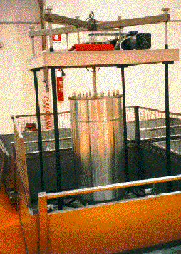
Come ottenere questi specchi? 3 Fase.
Nella terza fase si passa alla parte strutturale dello specchio, si deposita uno strato di Nichel.
La deposizione
del Nichel
avviene per elettrolisi.

Slide 25
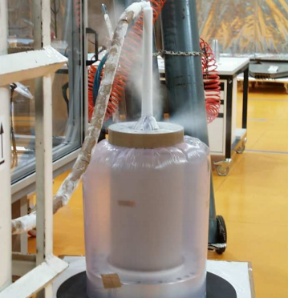
Come ottenere questi specchi? 4 Fase.
Avendo oramai formato la struttura dello specchio, si passa alla fase di estrazione dello specchio dallo «stampo».
L’estrazione avviene mediante raffreddamento.

Slide 26
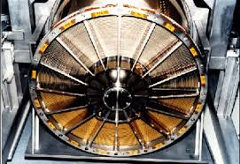
Come ottenere questi specchi? 5 Fase.
Dopo aver rimosso gli specchi dalle matrici, si passa alla fase di sistemazione degli specchi nella struttura «spider».
Il fuoco si ciascuno specchio deve infatti coincidere con quello degli altri.

Slide 27
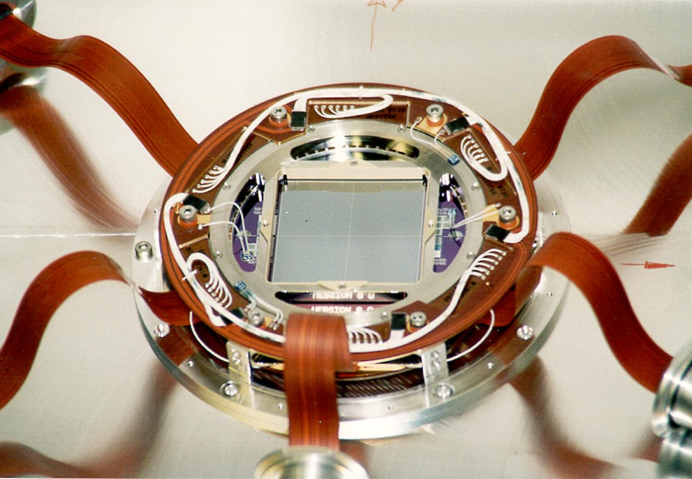
Come catturare i raggi X?
Ora abbiamo capito come concentrare i raggi X in un fuoco, ma come tradurre il segnale energetico in immagine?

Slide 28
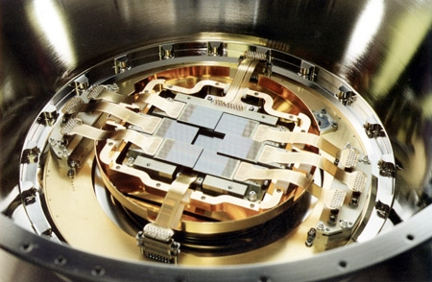
Come catturare i raggi X?
I raggi X possono essere tradotti in immagine grazie a dei CCD, dispositivi ad accoppiamento di carica. (Charge-Coupled Device)

Slide 29
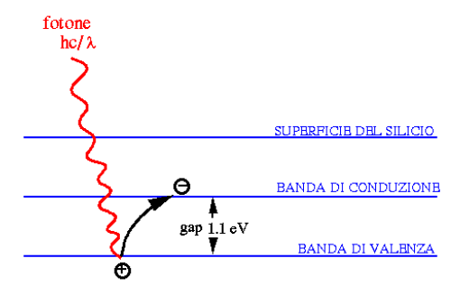
Come funziona un CCD?
Un CCD è formato da una barra di un materiale semiconduttore che in base all’energia che percepisce conduce più o meno segnale elettrico.

